Slide 1

Del Grande Informática
Há 24 anos desenvolvendo solução de TI
Engenharia de Hardware e Software
Customização para atender necessidades específicas
Clientes de médio e grande porte em todo o Brasil
Estrutura de desenvolvimento, produção, suporte e manutenção
Produtos:
Intelix
DAC Intelicon
LFax
URA Intelicon
Gravador Intelicon
Correio de Voz
V3.0.2

Slide 2
Gravador Intelix
Usuário

Slide 3
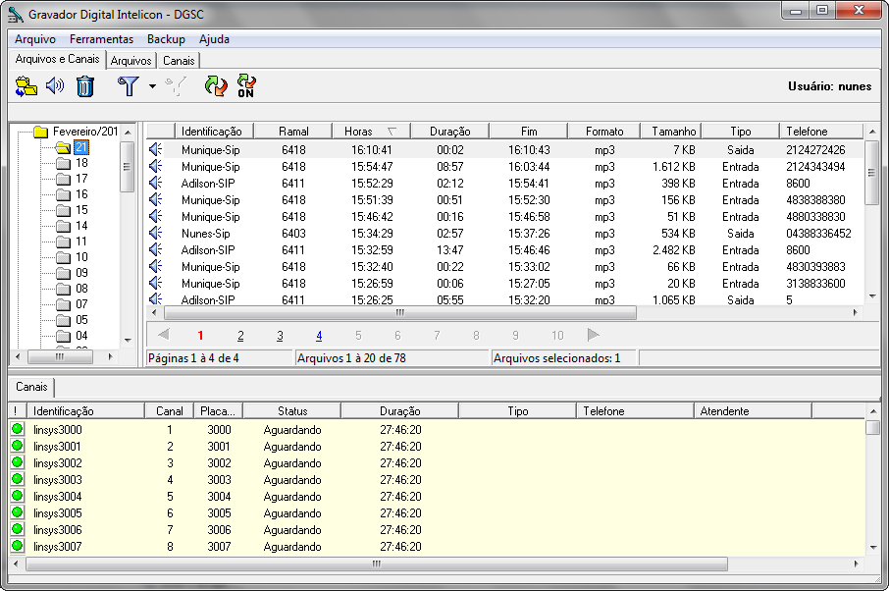
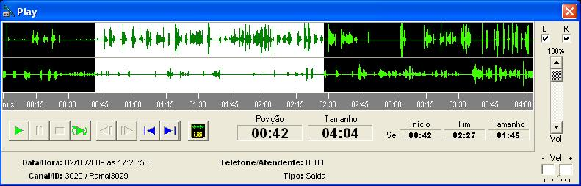
Gravador Intelix
Tela Principal

Slide 4
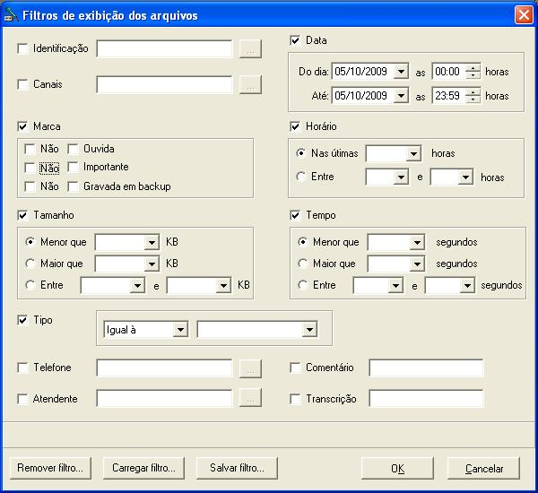
Gravador Intelix
Filtros

Slide 5
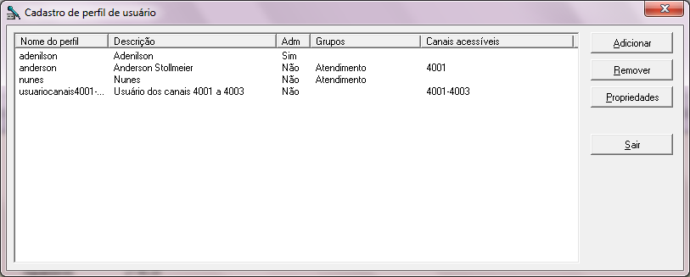
Gravador Intelix
Perfil de Usuários

Slide 6
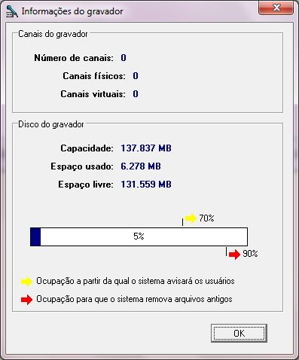
Gravador Intelix
Informações do Gravador

Slide 7
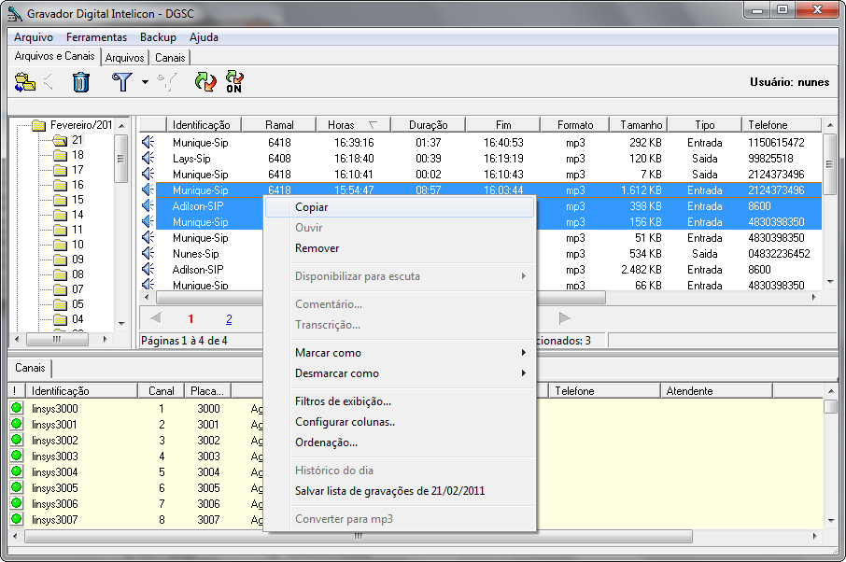
Gravador Intelix
Cópia de Arquivos

Slide 8
Matriz
Garopaba – SC
48 3254-8600
Filial
São Paulo – SP
48 3254-8600

